Slide 1
1
2
3
مراجعة
الدرس 12
الدرس 11
الدرس 10
الدرس9

Slide 2
برمجة الأسبوع الثالث
(ة)خاص بالأستاذ
(ة)خاص بالأستاذ
الدرس 10
الدرس 9
الدرس 1
تسمية الأشكال الهندسية
تمييز وتصنيف الأشكال الهندسية
فصل الملايين: قراءة وكتابة
الدرس 12
الدرس 11
حل المسائل برسم تمثيلات
رسم المربع و المستطيل
مراجعة
مُراجَعَةُ دُروسِ الْأُسْبوعِ الثالث

Slide 3
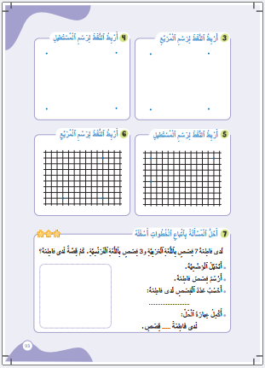
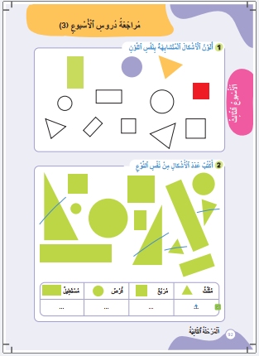
درس اليوم
(ة)خاص بالأستاذ
مُراجَعَةُ دُروسِ الْأُسْبوعِ الثالث

Slide 4
تدابير حصة مراجعة دروس الأسبوع
(ة)خاص بالأستاذ
مراجعة كل درس تتم عبر المراحل التالية :
رائز التحقق من الهدف الرئيسي للدرس
احتساب نسبة التحكم
أكبر من 80%
أقل من 80%
المرور مباشرة للتدرب على الكراسة
إعادة النمذجة
إنجاز نشاط مراجعة الدرس على الكراسة

Slide 5

(ة)خاص بالأستاذ
مراحل الحصة
1
افتتاح الحصة
1
5
1
2
  مراجعة الدرس 9
10
1
3
  مراجعة الدرس 10
15
1
4
  مراجعة الدرس 11
1
10
1
5
  مراجعة الدرس 12
10
1
6
اختتام الحصة
5

Slide 6
(ة)خاص بالأستاذ
عند نهاية الحصة
على الأقل 80% من المتعلمين سيكونون قادرين على:
تمييز وتصنيف الأشكال الهندسية
تسمية الأشكال الهندسية
رسم المربع و المستطيل
حل مسائل برسم تمثيلات

Slide 7




أنشطة المراجعة
1
3
افتتاح الحصة
اختتام الحصة
2
مرحباً بكم في حصة الرياضيات ، سنراجع دروس الأسبوع الثالث

Slide 8

(ة)خاص بالأستاذ
افتتاح الدرس
1
تصحيح الواجبات المنزلية

Slide 9

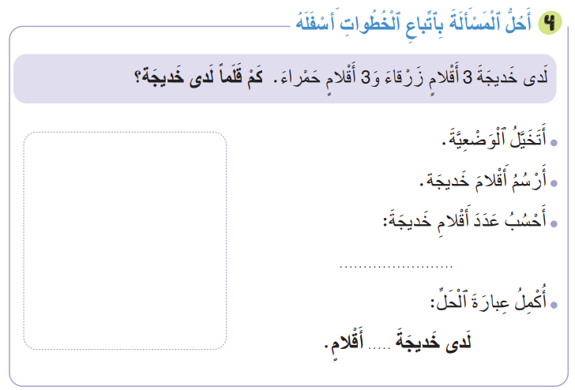

أنشطة المراجعة
1
3
افتتاح الحصة
اختتام الحصة
2
خذوا كراساتكم ، صححوا النشاط رقم 4 الصفحة 91
3 + 3 = 6
6

Slide 10
(ة)خاص بالأستاذ
مراجعة الدرس 9
2
رائز التحكم من هدف الدرس
إعادة شريط النمذجة
أنشطة التدرب على الكراسة

Slide 11

أنشطة المراجعة
1
3
افتتاح الحصة
اختتام الحصة
2
خذوا ألواحكم

Slide 12
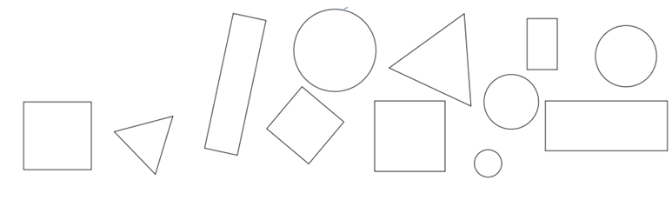
أنشطة المراجعة
1
3
افتتاح الحصة
اختتام الحصة
2
اكتبوا على الألواح عدد الأشكال التي تشبه الشكل الأحمر

Slide 13
أنشطة المراجعة
1
3
افتتاح الحصة
اختتام الحصة
2
ارفعوا الألواح

Slide 14
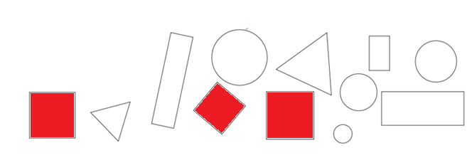
أنشطة المراجعة
1
3
افتتاح الحصة
اختتام الحصة
2
صححوا : عدد الأشكال التي تشبه الشكل الأحمر هو 3.
3

Slide 15
(ة)خاص بالأستاذ
مراجعة الدرس 9
2
رائز التحكم من هدف الدرس
إعادة شريط النمذجة
أنشطة التدرب على الكراسة

Slide 16


أنشطة المراجعة
1
3
افتتاح الحصة
اختتام الحصة
2
انتبهوا الآن ، سنتعلم مع مجد وندى كيف نميز و نصنف الأشكال الهندسية ؟ .

Slide 17


أنشطة المراجعة
1
3
افتتاح الحصة
اختتام الحصة
2
عرض فيديو النمذجة

Slide 18
(ة)خاص بالأستاذ
مراجعة الدرس 9
2
رائز التحكم من هدف الدرس
إعادة شريط النمذجة
أنشطة التدرب على الكراسة

Slide 19

أنشطة المراجعة
1
3
افتتاح الحصة
اختتام الحصة
2
الآن خذوا الكراسات الصفحة 92 أنجزوا النشاط رقم 1.سأشرح لكم التعليمة

Slide 20
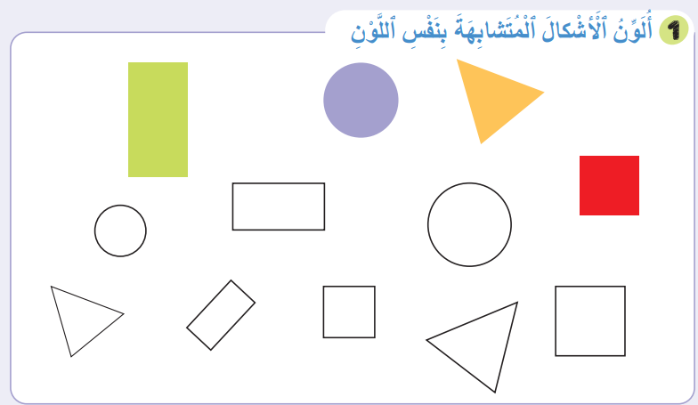
أنشطة المراجعة
1
3
افتتاح الحصة
اختتام الحصة
2
النشاط رقم 1

Slide 21
أنشطة المراجعة
1
3
افتتاح الحصة
اختتام الحصة
2
نصحح جماعة :
يطلب الأستاذ(ة ) من بعض المتعلمين القيام إلى السبورة لتحديد اللون المناسب لكل شكل

Slide 22
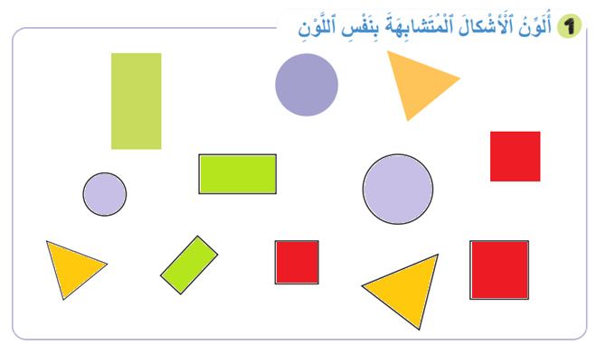
أنشطة المراجعة
1
3
افتتاح الحصة
اختتام الحصة
2
صححوا
5 + 3 = 8

Slide 23
(ة)خاص بالأستاذ
مراجعة الدرس 10
3
رائز التحكم من هدف الدرس
إعادة شريط النمذجة
أنشطة التدرب على الكراسة

Slide 24
أنشطة المراجعة
1
3
افتتاح الحصة
اختتام الحصة
2
خذوا ألواحكم

Slide 25
أنشطة المراجعة
1
3
افتتاح الحصة
اختتام الحصة
2
اكتبوا على الألواح رقم التسمية المناسبة لهذا الشكل
مُسْتَطيلٌ
مُثَلَّثٌ
مُرَبَّعٌ
3
2
1

Slide 26
أنشطة المراجعة
1
3
افتتاح الحصة
اختتام الحصة
2
ارفعوا الألواح

Slide 27
أنشطة المراجعة
1
3
افتتاح الحصة
اختتام الحصة
2
صححوا :رقم 3 مستطيل ، هذا الشكل له 4 أضلاع و 4 رؤوس وضلعاه المتقابلان متقايسان فهو مستطيل
مُسْتَطيلٌ
مُثَلَّثٌ
مُرَبَّعٌ
3
2
1

Slide 28
(ة)خاص بالأستاذ
مراجعة الدرس 10
3
رائز التحكم من هدف الدرس
إعادة شريط النمذجة
أنشطة التدرب على الكراسة

Slide 29
أنشطة المراجعة
1
3
افتتاح الحصة
اختتام الحصة
2
انتبهوا، سنتعلم مع ندى و مجد كيف نسمي الأشكال الهندسية ؟

Slide 30
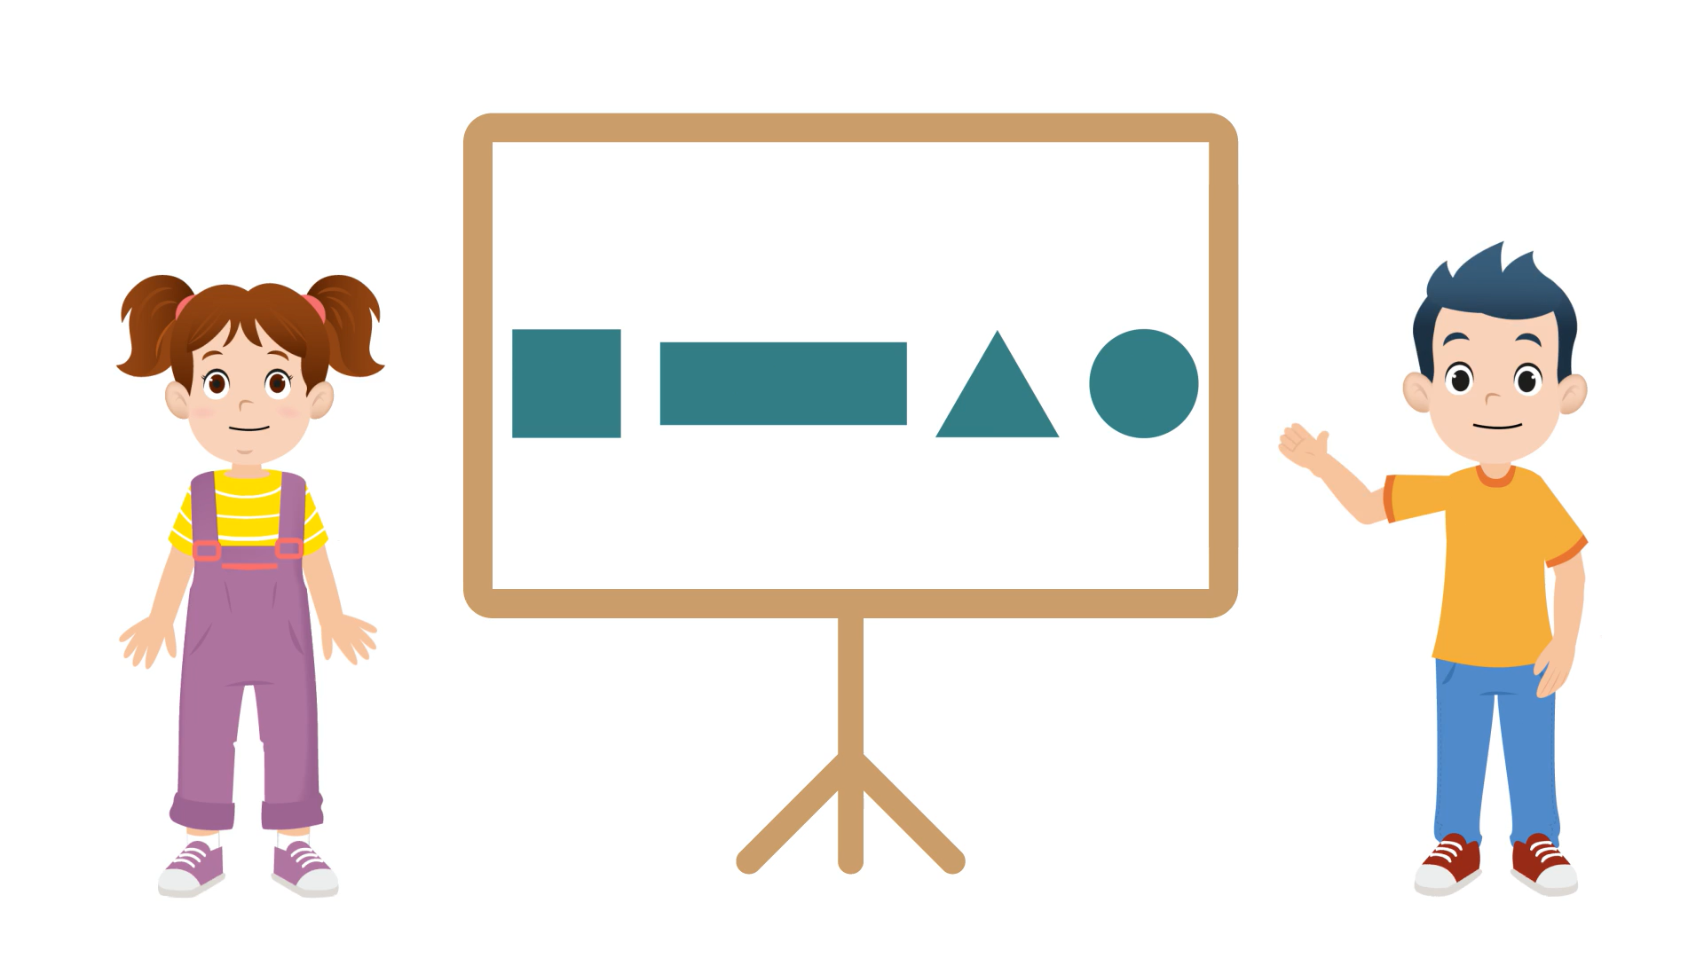
أنشطة المراجعة
1
3
افتتاح الحصة
اختتام الحصة
2
عرض فيديو النمذجة

Slide 31
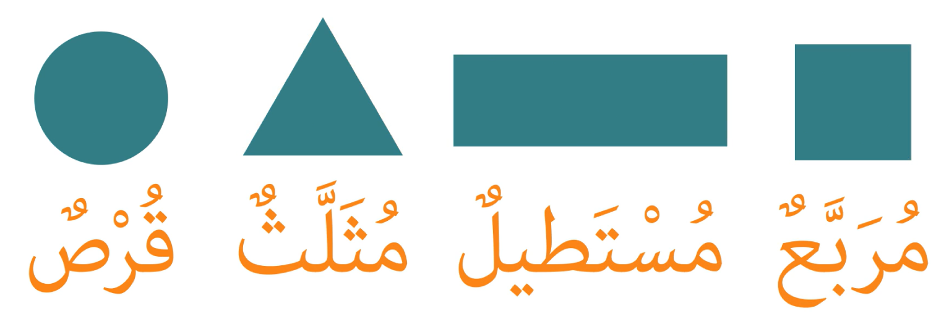
أنشطة المراجعة
1
3
افتتاح الحصة
اختتام الحصة
2
من يذكرنا باسم كل شكل هندسي ؟

Slide 32
(ة)خاص بالأستاذ
مراجعة الدرس 10
3
رائز التحكم من هدف الدرس
إعادة شريط النمذجة
أنشطة التدرب على الكراسة

Slide 33
أنشطة المراجعة
1
3
افتتاح الحصة
اختتام الحصة
2
الآن خذوا الكراسات الصفحة 92 أنجزوا النشاط رقم 2.سأشرح لكم التعليمة

Slide 34
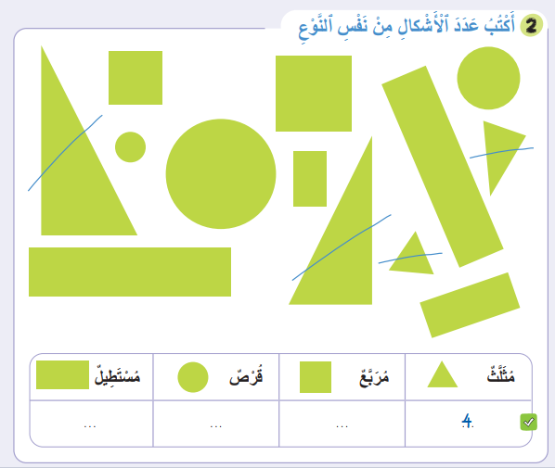
أنشطة المراجعة
1
3
افتتاح الحصة
اختتام الحصة
2
نصحح جماعة
يعين الأستاذ(ة) بعض المتعلمين للقيام إلى السبورة بالتناوب للتصحيح

Slide 35
أنشطة المراجعة
1
3
افتتاح الحصة
اختتام الحصة
2
صححوا
9
4
8 – 4 = 4
10
4
3
2

Slide 36
(ة)خاص بالأستاذ
مراجعة الدرس 11
4
رائز التحكم من هدف الدرس
إعادة شريط النمذجة
أنشطة التدرب على الكراسة

Slide 37
أنشطة المراجعة
1
3
افتتاح الحصة
اختتام الحصة
2
خذوا ألواحكم

Slide 38
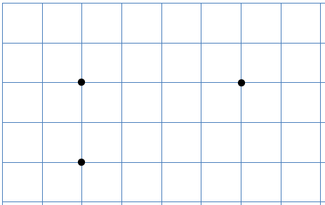
أنشطة المراجعة
1
3
افتتاح الحصة
اختتام الحصة
2
اكتبوا عدد التربيعات التي سنعدها من هذا الرأس لتحديد الرأس الرابع للمستطيل

Slide 39
أنشطة المراجعة
1
3
افتتاح الحصة
اختتام الحصة
2
ارفعوا الألواح

Slide 40
أنشطة المراجعة
1
3
افتتاح الحصة
اختتام الحصة
2
صححوا : لدينا في الضلع المقابل تربيعتان ، سنعد تربيعتين اثنتين (1-2 )
2

Slide 41
(ة)خاص بالأستاذ
مراجعة الدرس 11
4
رائز التحكم من هدف الدرس
إعادة شريط النمذجة
أنشطة التدرب على الكراسة

Slide 42

أنشطة المراجعة
1
3
افتتاح الحصة
اختتام الحصة
2
انتبهوا ، سنتعلم مع ندى ومجد كيف نرسم المربع و المستطيل ؟

Slide 43

أنشطة المراجعة
1
3
افتتاح الحصة
اختتام الحصة
2
عرض فيديو النمذجة

Slide 44
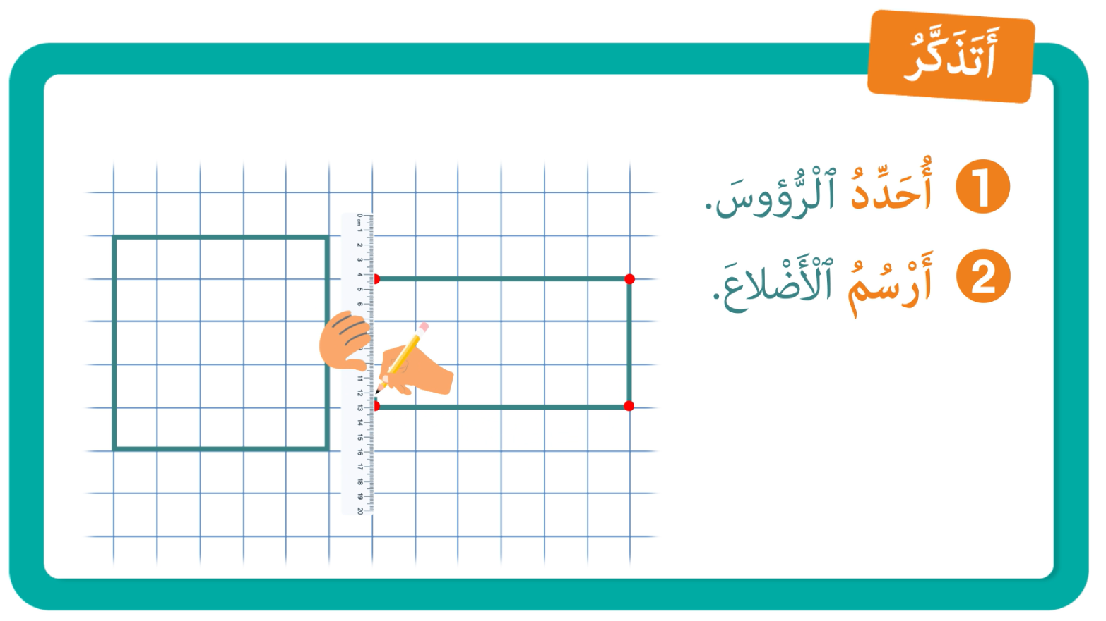
أنشطة المراجعة
1
3
افتتاح الحصة
اختتام الحصة
2
من يذكرنا بخطوات رسم المربع أو المستطيل ؟

Slide 45
(ة)خاص بالأستاذ
مراجعة الدرس11
4
رائز التحكم من هدف الدرس
إعادة شريط النمذجة
أنشطة التدرب على الكراسة

Slide 46
أنشطة المراجعة
1
3
افتتاح الحصة
اختتام الحصة
2
الآن خذوا الكراسات الصفحة 93 أنجزوا النشاط رقم 5 .سأشرح لكم التعليمة

Slide 47
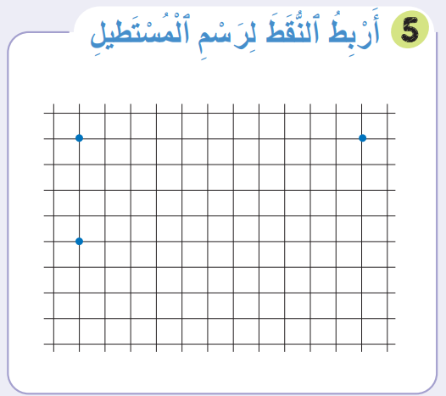
أنشطة المراجعة
1
3
افتتاح الحصة
اختتام الحصة
2
النشاط رقم 5

Slide 48
أنشطة المراجعة
1
3
افتتاح الحصة
اختتام الحصة
2
نصحح جماعة : كيف نحدد الرأس الرابع للمستطيل ؟
يضع الأستاذ(ة) النقط على السبورة و يطلب من بعض المتعلمين القيام بالتناوب للتصحيح

Slide 49
أنشطة المراجعة
1
3
افتتاح الحصة
اختتام الحصة
2
صححوا

Slide 50
أنشطة المراجعة
1
3
افتتاح الحصة
اختتام الحصة
2
الآن ،أنجزوا النشاط رقم 6 .سأشرح لكم التعليمة

Slide 51
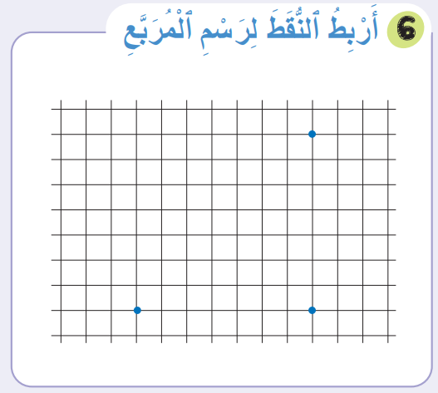
أنشطة المراجعة
1
3
افتتاح الحصة
اختتام الحصة
2
النشاط رقم 6

Slide 52
أنشطة المراجعة
1
3
افتتاح الحصة
اختتام الحصة
2
نصحح جماعة : كيف نحدد الرأس الرابع للمربع ؟
يضع الأستاذ(ة) النقط على السبورة و يطلب من بعض المتعلمين القيام بالتناوب للتصحيح

Slide 53
أنشطة المراجعة
1
3
افتتاح الحصة
اختتام الحصة
2
صححوا

Slide 54
(ة)خاص بالأستاذ
مراجعة الدرس 12
5
رائز التحكم من هدف الدرس
إعادة شريط النمذجة
أنشطة التدرب على الكراسة

Slide 55

أنشطة المراجعة
1
3
افتتاح الحصة
اختتام الحصة
2
استمعوا وتخيلوا مشهدا لهذه الوضعية
لَدى خالِدُ 3 كُلَلٍ حَمْراءَ وَ 5 كُلَلٍ زَرْقاءَ.
كَمْ كُلَّةً لَدى خالِدُ؟

Slide 56
أنشطة المراجعة
1
3
افتتاح الحصة
اختتام الحصة
2
ارسموا على الألواح كلل خاد
لَدى خالِدُ 3 كُلَلٍ حَمْراءَ وَ 5 كُلَلٍ زَرْقاءَ.
كَمْ كُلَّةً لَدى خالِدُ؟

Slide 57
أنشطة المراجعة
1
3
افتتاح الحصة
اختتام الحصة
2
ارفعوا الألواح

Slide 58
أنشطة المراجعة
1
3
افتتاح الحصة
اختتام الحصة
2
صححوا : نرسم 3 كلل حمراء و 5 كلل زرقاء

Slide 59
أنشطة المراجعة
1
3
افتتاح الحصة
اختتام الحصة
2
اكتبوا على الألواح الكتابة المناسبة لحساب عدد كلل خالد

Slide 60
أنشطة المراجعة
1
3
افتتاح الحصة
اختتام الحصة
2
ارفعوا الألواح

Slide 61
أنشطة المراجعة
1
3
افتتاح الحصة
اختتام الحصة
2
صححوا : عدد كلل خالد هو : 8 = 5 + 3 أي 3 و5 تعطينا 8
3 + 5 = 8

Slide 62
(ة)خاص بالأستاذ
مراجعة الدرس 12
5
رائز التحكم من هدف الدرس
إعادة شريط النمذجة
أنشطة التدرب على الكراسة

Slide 63
أنشطة المراجعة
1
3
افتتاح الحصة
اختتام الحصة
2
انتبهوا الآن ، سنتعلم مع ندى و مجد كيف نحل مسألة برسم تمثيلات ؟

Slide 64
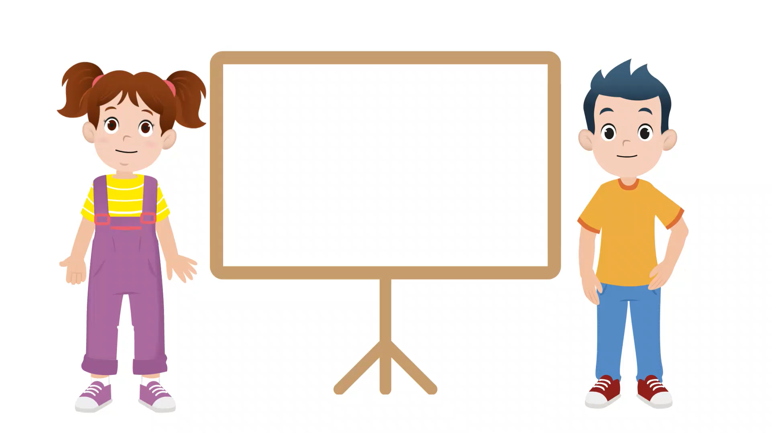
أنشطة المراجعة
1
3
افتتاح الحصة
اختتام الحصة
2
عرض فيديو النمذجة

Slide 65
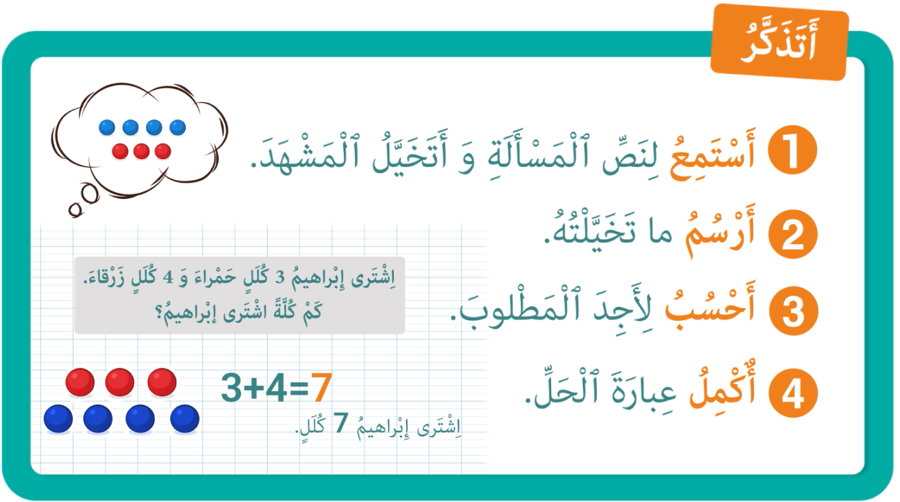
أنشطة المراجعة
1
3
افتتاح الحصة
اختتام الحصة
2
من يذكرنا بخطوات حل مسألة ؟

Slide 66
(ة)خاص بالأستاذ
مراجعة الدرس 12
5
رائز التحكم من هدف الدرس
إعادة شريط النمذجة
أنشطة التدرب على الكراسة

Slide 67
أنشطة المراجعة
1
3
افتتاح الحصة
اختتام الحصة
2
الآن خذوا الكراسات الصفحة 93 ستنجزون النشاط رقم 7، سأشرح لكم التعليمة

Slide 68
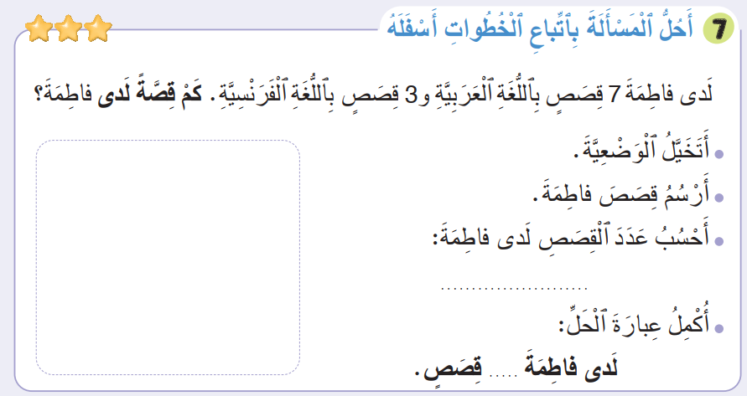
أنشطة المراجعة
1
3
افتتاح الحصة
اختتام الحصة
2
النشاط رقم 7 ،
سأقرأ لكم المسألة و تنجزون النشاط خطوة خطوة

Slide 69
أنشطة المراجعة
1
3
افتتاح الحصة
اختتام الحصة
2
نصحح جماعة
يطلب الأستاذ(ة) من بعض المتعلمين القيام إلى السبورة بالتناوب للتصحيح

Slide 70
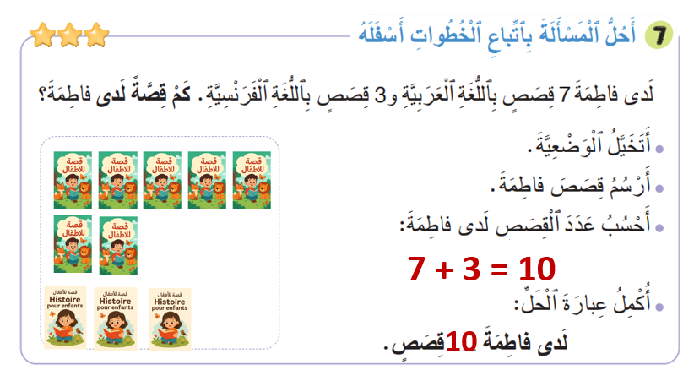


أنشطة المراجعة
1
3
افتتاح الحصة
اختتام الحصة
2
صححوا :
يشير الأستاذ(ة) إلى إمكانية تمثيل القصص بمستطيلات فقط
7 + 3 = 10
10

Slide 71
(ة)خاص بالأستاذ
اختتام الدرس
6

Slide 72
أنشطة المراجعة
1
3
افتتاح الحصة
اختتام الحصة
2
انتبهوا في المنزل، ستنجزون الأنشطة المتبقية على الصفحتين 92 و93

Slide 73

أنشطة المراجعة
1
3
افتتاح الحصة
اختتام الحصة
2
إلى اللقاء، في الحصة القادمة.

Slide 74

(ة)خاص بالأستاذ
بناء على إنجازات المتعلمين خلال أنشطة المراجعة
ما تقديرك لنسبة التحكم في أهداف الحصة ؟
تسجل النسبة على صفحة اليوم من مذكرة الأستاذ(ة).

